Slide 1
Что оценивает исследование PISA и исследование «PISA для школ»? Основные направления оценивания.
Позднякова Елизавета Владимировна
руководитель Центра национальных и международных исследований качества образования, ФГБУ «ФИОКО»

Slide 2
Оценка по модели PISA в Российской Федерации
в 2020 году
Региональная оценка по модели PISA
Общероссийская оценка по модели PISA
14 субъектов РФ
1400 ОО
43 субъекта РФ
200 ОО

Slide 3
Исследование «PISA для школ»
Проведение оценки по модели PISA основано на технологиях и решениях исследования «PISA для школ»
Исследование «PISA для школ» проведено уже более чем
в 2200 школах в 10 странах мира.
Андорра
Бразилия
Бруней
Китайская Народная Республика
Колумбия
Мексика
Испания
Объединенные Арабские Эмираты
Великобритания
Соединенные Штаты Америки

Slide 4
исследование «PISA для школ»
Организация экономического сотрудничества и развития (ОЭСР) – это международная организация, которая стремится улучшить экономическое и социальное благосостояние людей во всем мире.
Все задания исследования «PISA для школ» построены на концептуальных рамках исследования PISA.
Исследование «PISA для школ» дает возможность получения результатов в привязке к единой шкале исследования PISA.
Возможность проведения исследования «PISA для школ» по требованию (то есть вне основного этапа проведения исследования PISA).
Возможности для глобального коллегиального взаимного обмена опытом с целью улучшения результатов обучения.

Slide 5
Исследование PISA
Международная программа по оценке образовательных достижений учащихся PISA (Programme for International Student Assessment) – это международное сопоставительное исследование качества образования, в рамках которого оцениваются знания и навыки учащихся школ в возрасте 15 лет.
Обладают ли учащиеся 15-летнего возраста, получившие обязательное общее образование, знаниями и умениями, необходимыми для полноценного функционирования в современном обществе, т.е. для решения широкого диапазона задач в различных сферах человеческой деятельности, общения и социальных отношений.

Slide 6
Инструментарий исследования «PISA для школ»
Участники исследования выполняют задания на компьютере
Обучающиеся
Тест (на компьютере)
Анкета (на компьютере)
Администрация школы
Анкета
Выполнение заданий (2 часа) + анкетирование (≈ 35 минут).

Slide 7
исследование PISA. Направления оценивания
Читательская грамотность – способность человека понимать и использовать письменные тексты, размышлять о них и заниматься чтением для того, чтобы достигать своих целей, расширять свои знания и возможности, участвовать в социальной жизни.
Естественнонаучная грамотность – это способность человека занимать активную гражданскую позицию по вопросам, связанным с естественными науками, и его готовность интересоваться естественнонаучными идеями. Естественнонаучно грамотный человек стремится участвовать в аргументированном обсуждении проблем, относящихся к естественным наукам и технологиям, что требует от него следующих компетенций: научно объяснять явления, оценивать и планировать научные исследования, научно интерпретировать данные и доказательства.
Математическая грамотность – это способность индивидуума формулировать, применять и интерпретировать математику в разнообразных контекстах. Она включает математические рассуждения, использование математических понятий, процедур, фактов и инструментов, чтобы описать, объяснить и предсказать явления. Она помогает людям понять роль математики в мире, высказывать хорошо обоснованные суждения и принимать решения, которые должны принимать конструктивные, активные и размышляющие граждане.

Slide 8
читательская грамотность
Поиск информации: навигация в предоставленной информации для нахождения и извлечения одного или нескольких отдельных фрагментов информации, независимо от формата чтения (в печатном или цифровом виде).
Понимание: включает в себя обработку прочитанного с целью придания тексту внутреннего смысла, независимо от того, как он сформулирован.
Осмысление и оценивание информации: включает в себя использование знаний, представлений и взглядов, выходящих за рамки текста, с целью соотнесения информации, представленной в тексте, с собственным учебным и социально-бытовым опытом и системой ценностей.

Slide 9
математическая грамотности
Умение формулировать: решение начинается с выделения задачи в представленном контексте. Учащемуся необходимо определить, какие именно математические знания имеют отношение к описываемой ситуации, сформулировать ситуацию математически в соответствии с заданными условиями, упростить ситуацию, применив возможные допущения. Таким образом, учащийся превращает «задачу в контексте» в «математическую задачу», которая может быть решена с помощью инструментов математики.
Умение применять: чтобы решить задачу средствами математики необходимо использовать математические концепции, факты, процессы и методы рассуждения для получения «математических результатов». Этот этап может включать в себя математические преобразования, трансформации и вычисления, как с использованием математических средств, так и без них.
Умение интерпретировать: чтобы связать полученные математические результаты с контекстом задачи, их необходимо интерпретировать с точки зрения исходного условия. Таким образом, учащийся должен интерпретировать полученные математические результаты и рассматривать возможность их практического применения в контексте задачи реального мира.

Slide 10
Естественнонаучная грамотности
Умение объяснять: подразумевает способность распознавать, предлагать и анализировать научные объяснения целого ряда природных и технологических явлений.
Умение оценивать и применять: подразумевает умение описывать, планировать и оценивать научные исследования и предлагать пути решения задач с научной точки зрения.
Умение интерпретировать с научной точки зрения: подразумевает умение анализировать и оценивать данные, утверждения и аргументы, представленные в различных формах, и делать соответствующие научные выводы.

Slide 11
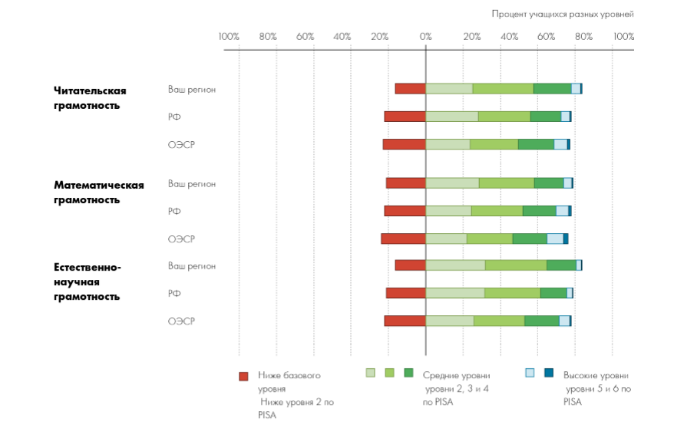
уровни грамотности исследования PISA

Slide 12
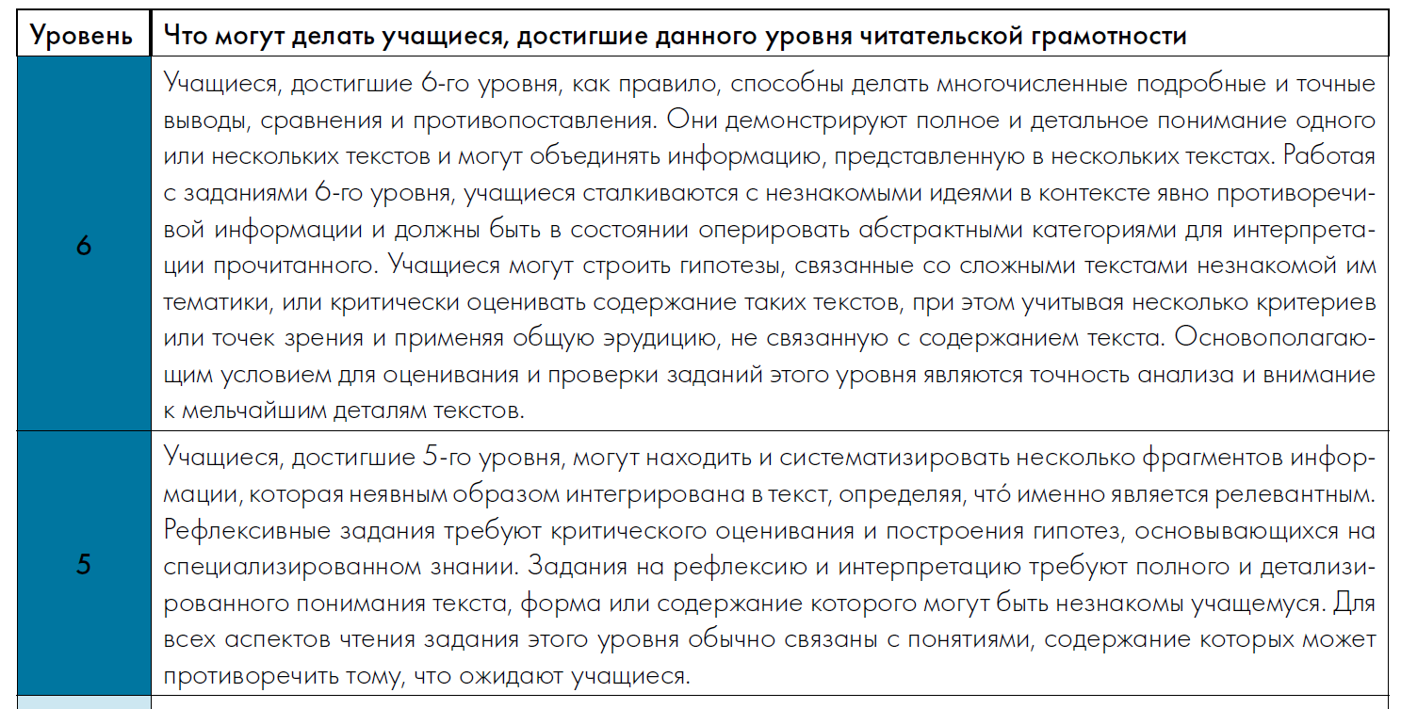
Описание уровней читательской грамотности в исследовании PISA

Slide 13
Описание уровней читательской грамотности в исследовании PISA
Уровень 2

Slide 14
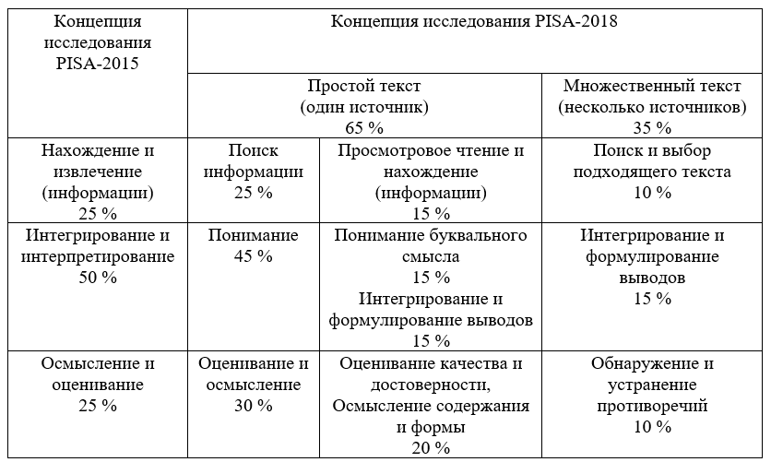
Читательская грамотность
Примерное распределение заданий по процессам
(читательским умениям)

Slide 15
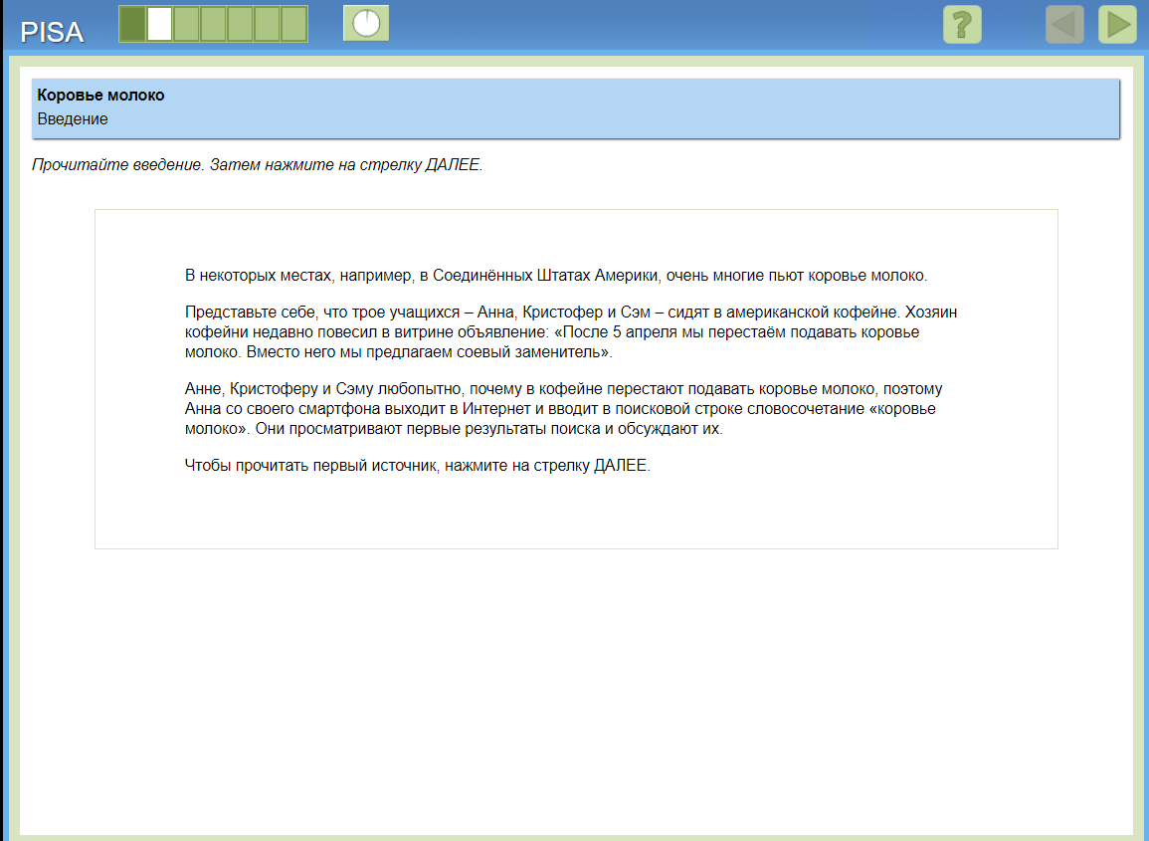
Открытые задания исследования PISA
Сценарий

Slide 16
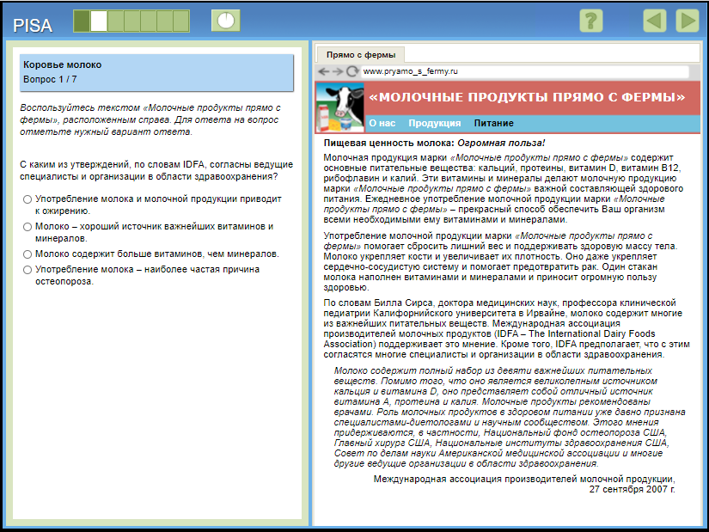
Открытые задания исследования PISA
Выявление буквального смысла

Slide 17
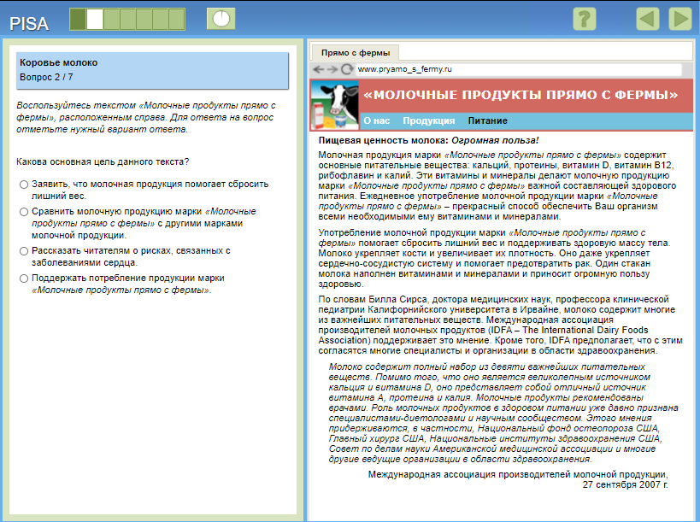
Открытые задания исследования PISA
Выявление буквального смысла

Slide 18
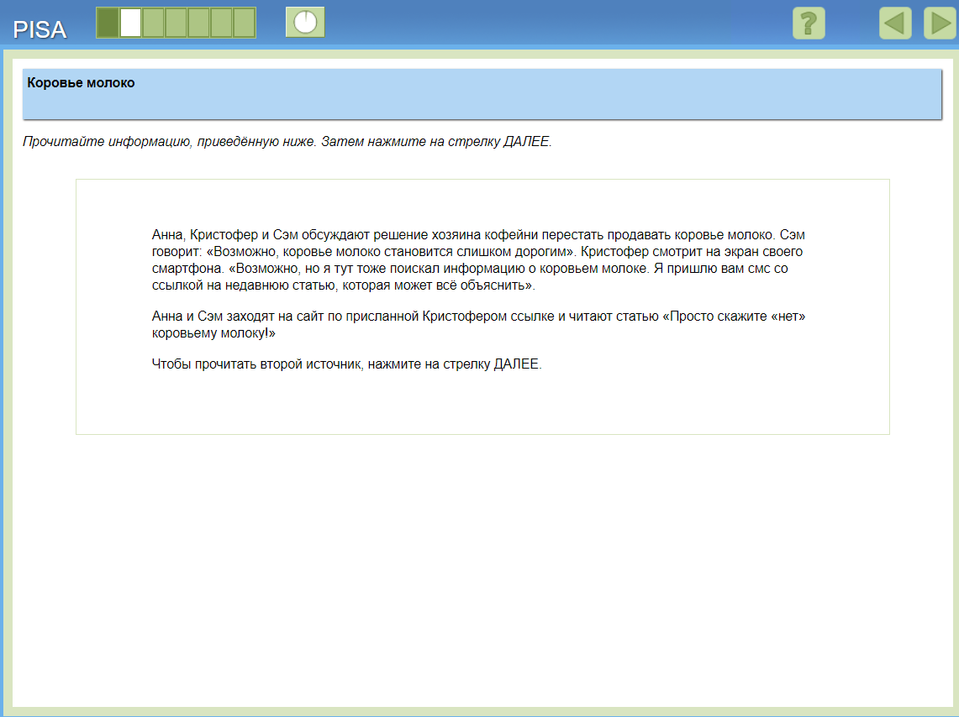
Открытые задания исследования PISA
Изменение сценария

Slide 19
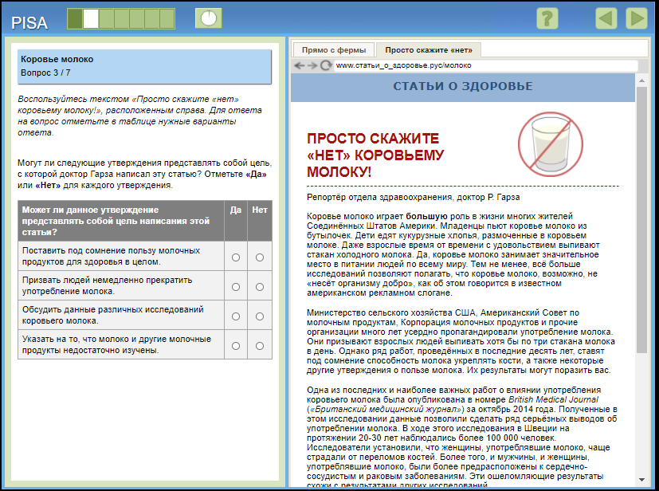
Открытые задания исследования PISA
Размышление над содержанием и формой текста

Slide 20
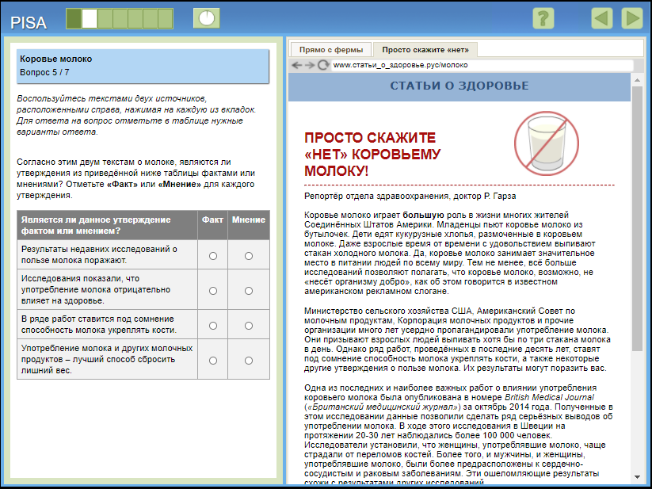
Открытые задания исследования PISA
Обобщение и формулирование выводов на основе нескольких источников

Slide 21
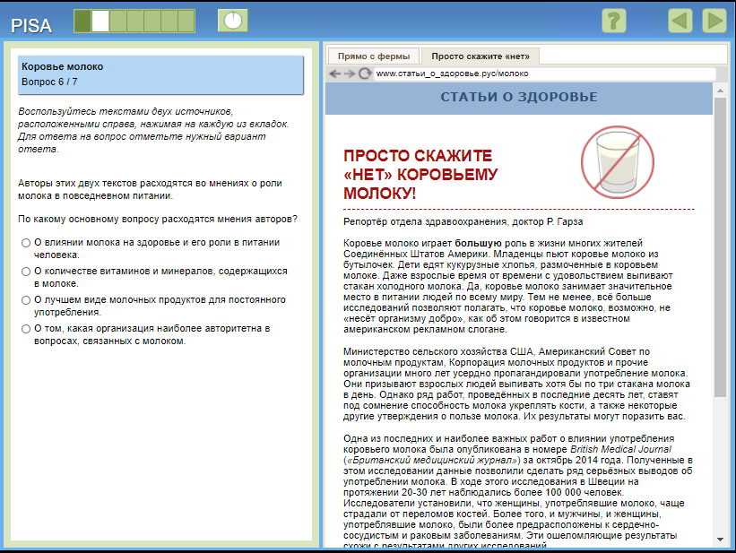
Открытые задания исследования PISA
Обнаружение и устранение противоречий

Slide 22
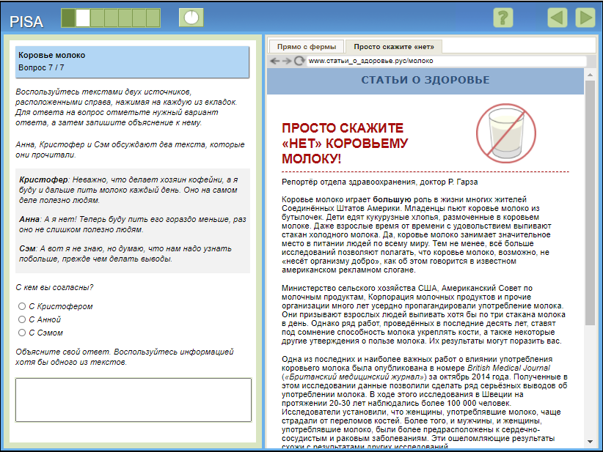
Открытые задания исследования PISA
Обнаружение и устранение противоречий

Slide 23
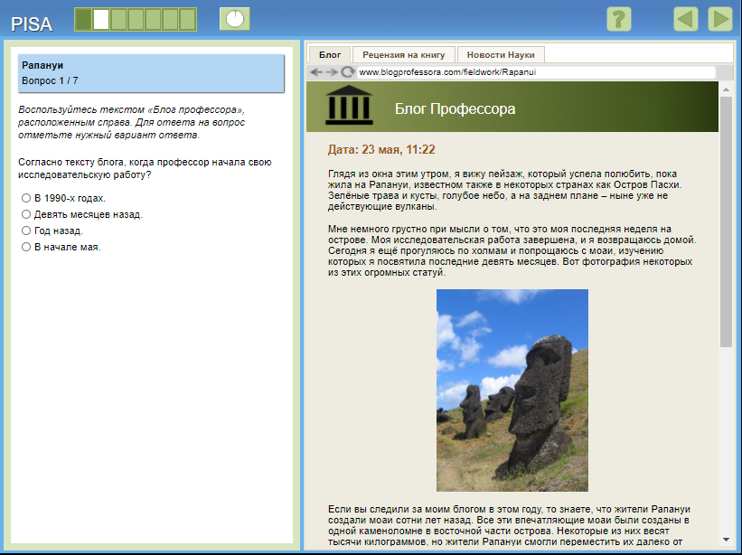
Открытые задания исследования PISA
 | Поиск и извлечение информации из фрагмента текста
Средний результат РФ | 43 %
Средний результат ОЭСР | 52,3 %
Сложность | Уровень 4

Slide 24
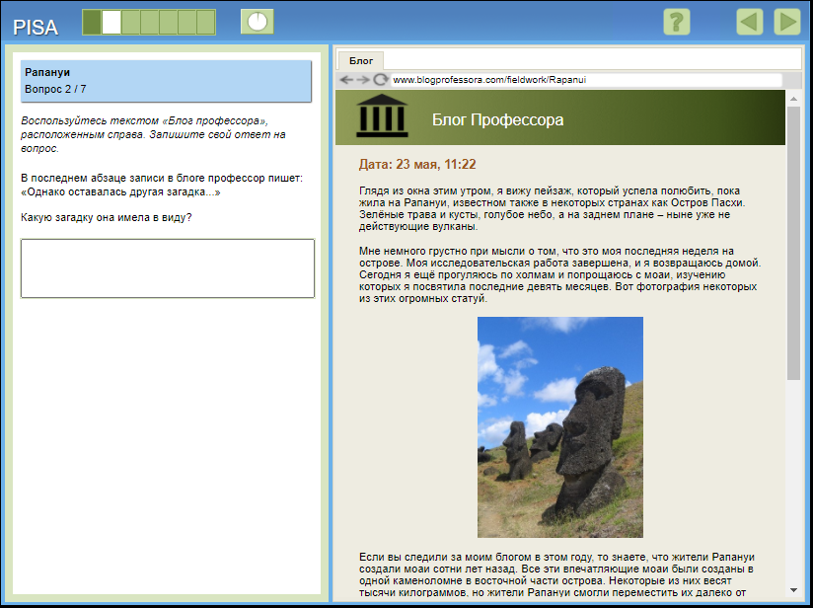
Открытые задания исследования PISA
Понимание буквального смысла
Средний результат РФ | 60,8 %
Средний результат ОЭСР | 52,5 %
Сложность | Уровень 3

Slide 25
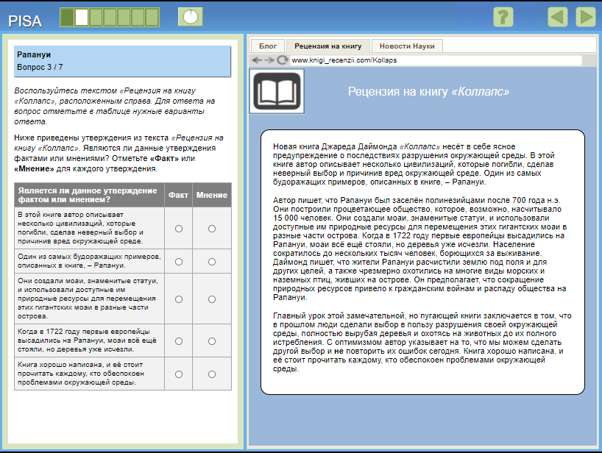
Открытые задания исследования PISA
Осмысление содержания и формы
Средний результат РФ |  | Полностью верный ответ: 24,1 % Частично верный ответ: 31,8 %
Средний результат ОЭСР |  | Полностью верный ответ: 19,8 % Частично верный ответ: 39,9 %
Сложность |  | Уровень 3

Slide 26
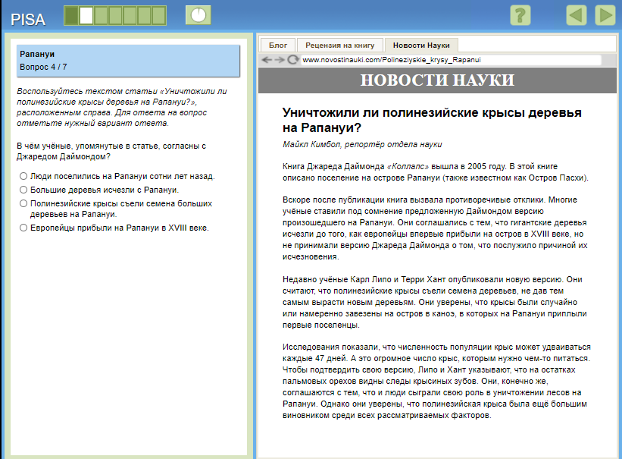
Открытые задания исследования PISA
Поиск и извлечение информации из фрагмента текста
Средний результат РФ | 42,6 %
Средний результат ОЭСР | 43,7 %
Сложность | Уровень 5

Slide 27
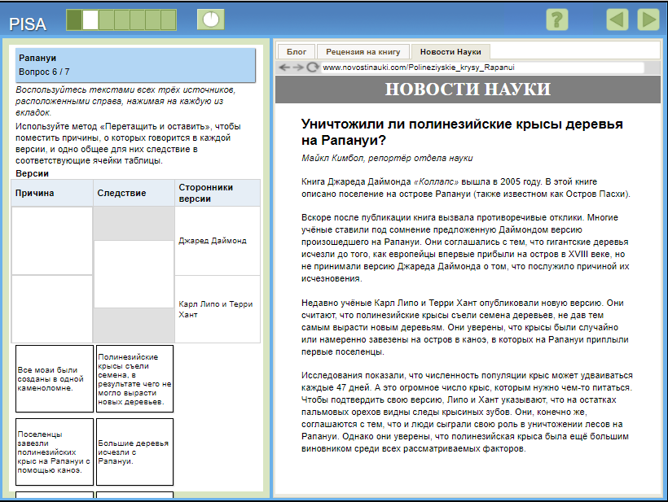
Открытые задания исследования PISA
Интегрирование и формулирование нескольких источников
Средний результат РФ | 15, 8 %
Средний результат ОЭСР | 21,4 %
Сложность | Уровень 5

Slide 28
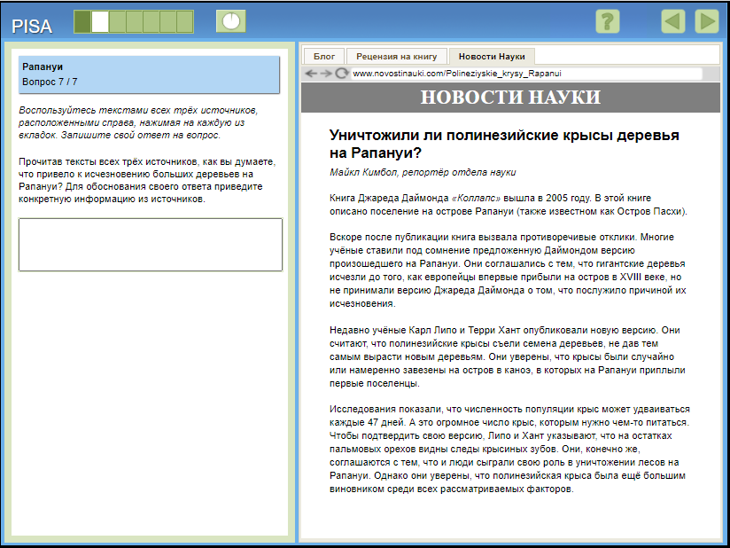
Открытые задания исследования PISA
Обнаружение и устранение противоречия
Средний результат РФ |  | 42,4 %
Средний результат ОЭСР |  | 39,0 %
Сложность |  | Уровень 4

Slide 29
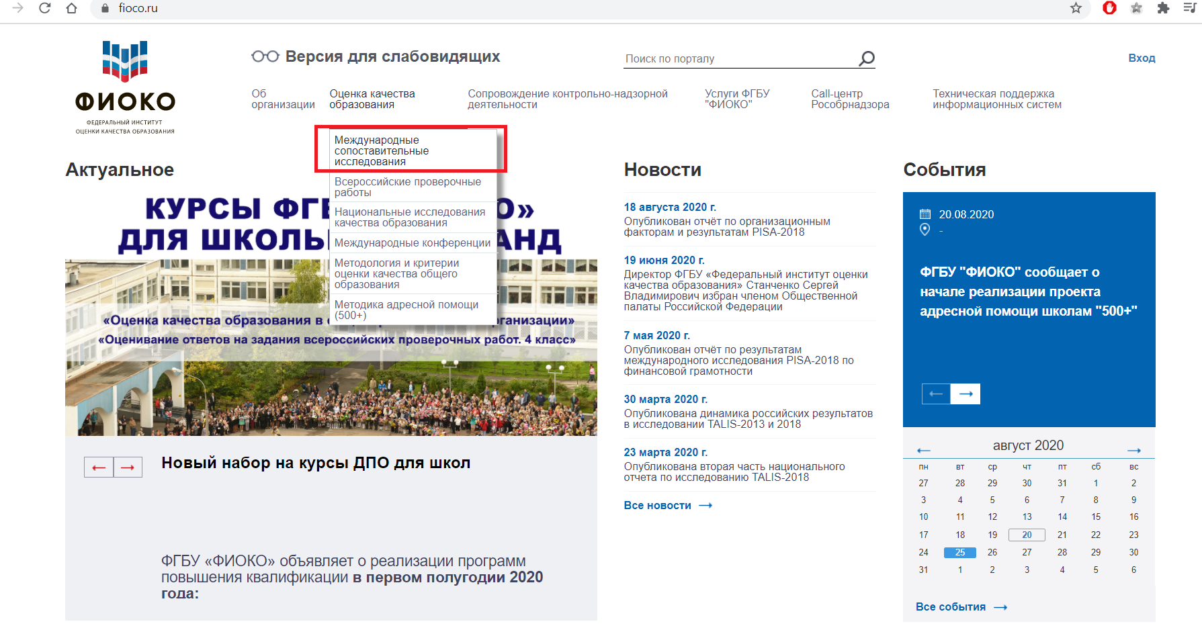
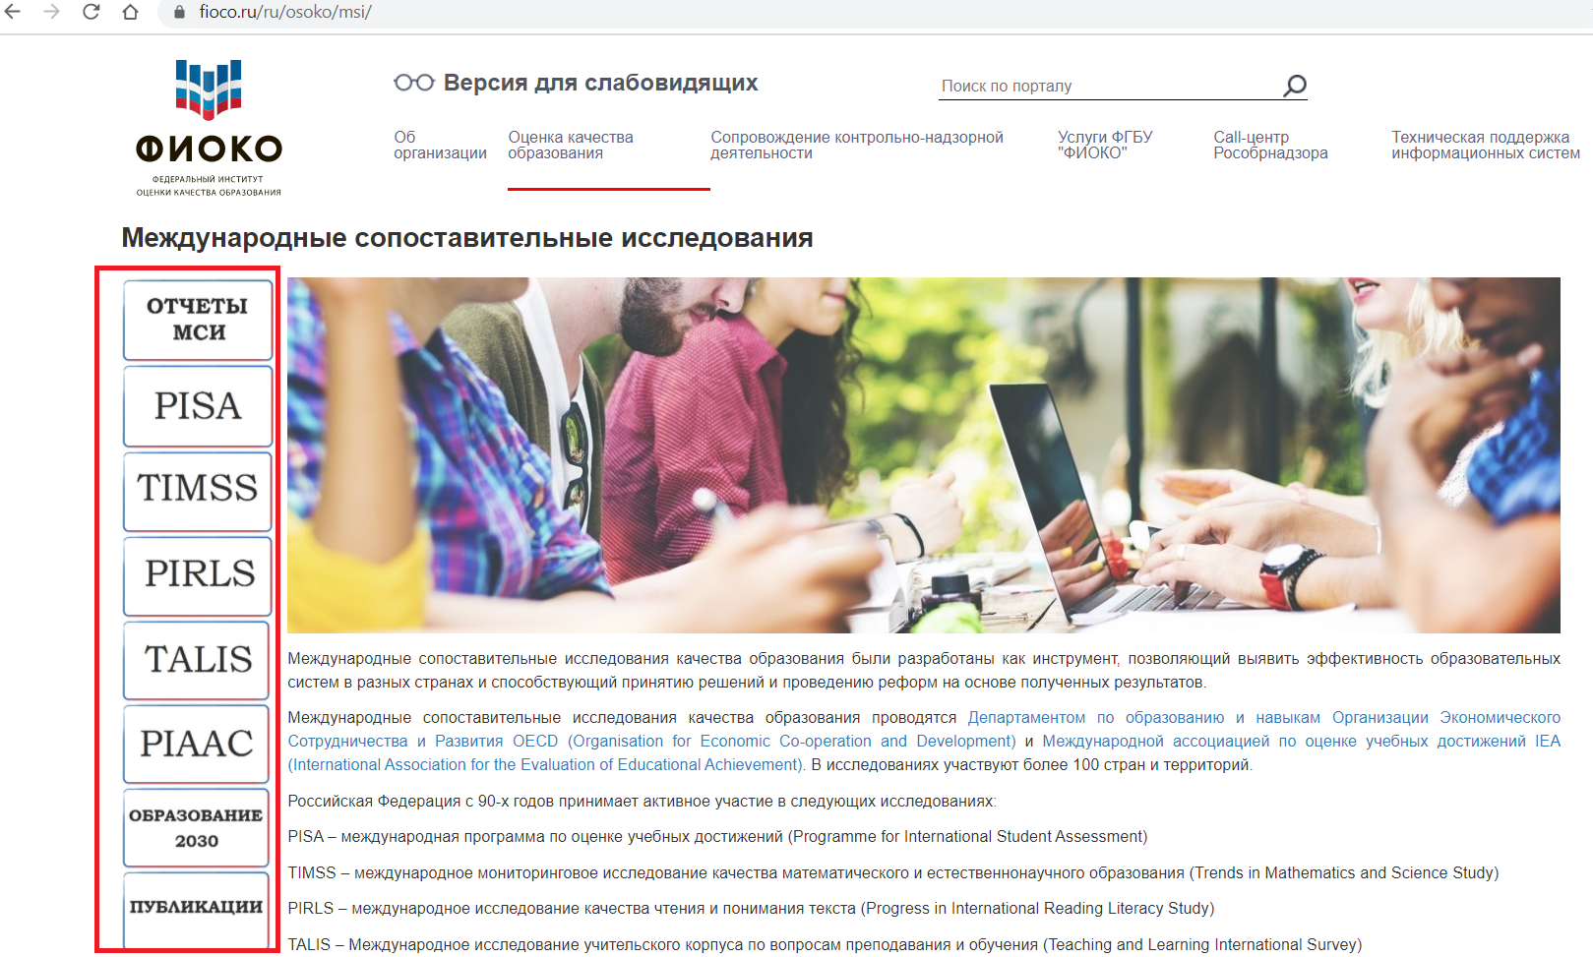
Информационные материалы о международных сопоставительных исследованиях
Официальный сайт ФГБУ «ФИОКО»: https://www.fioco.ru/

Slide 30
Благодарю за внимание!

